Slide 1


IMPLEMENTASI PENGOLAHAN CITRA DIGITAL UNTUK MENGHITUNG JUMLAH KENDARAAN MASUK PADA JALAN RAYA
Ivan Prasetyo Nugroho / 41420120059
Dosen Pembimbing: Rachmat Muwardi, B.Sc., S.T., M.Sc.

Slide 2
BAB
01
Latar Belakang
Perlu dibuat sistem yang dapat menghitung jumlah mobil yang melintas di jalan raya sebagai masukan untuk peningkatan tata kelola lalu lintas.
PENDAHULUAN
Rumusan Masalah
Tujuan dan Manfaat
Batasan Masalah
Metodologi Penelitian
Sistematika Penulisan

Slide 3
BAB
02
Deteksi Dan Klasifikasi Kendaraan Berbasis Algoritma You Only Look Once (YOLO)
Vehicle Detection And Counting Under Mixed Traffic Conditions In Vietnam Using YOLOv4
Comparison of Faster-RCNN, YOLO, and SSD for Real-Time Vehicle Type Recognition
A Nighttime Vehicle Detection Method Based on YOLOv3
Real-Time Vehicle Detection Based on Improved YOLO v5
Tinjauan Pustaka
LANDASAN TEORI
Dasar Teori
1. Image Processing
2. YOLO
3. Phyton
4. OpenCV

Slide 4
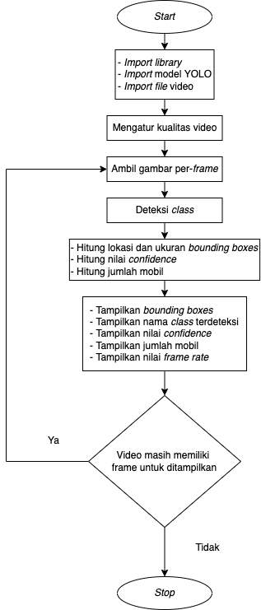
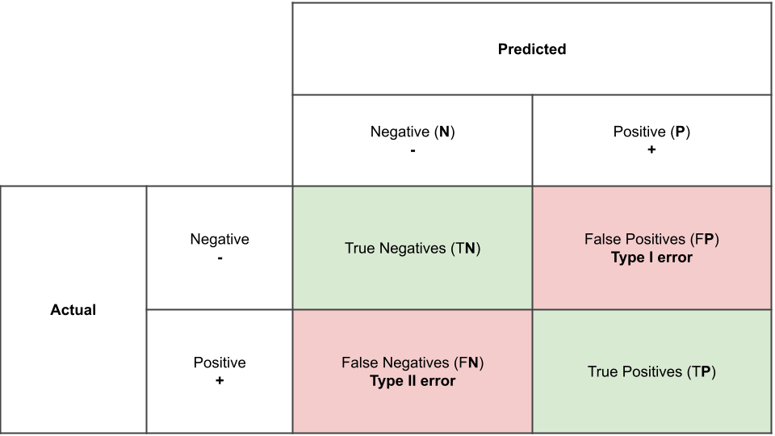
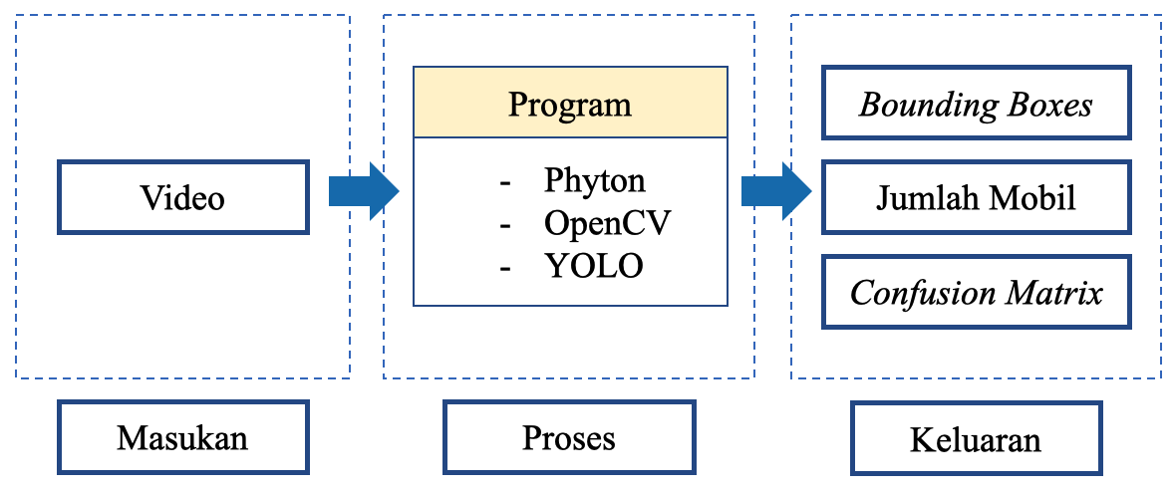
BAB
03
METODOLOGI PENELITIAN
Perbandingan model dengan:
YOLOv4
YOLOv3
YOLOv5
Perbandingan perangkat keras:
Menggunakan GPU
Tanpa menggunakan GPU
Blok Diagram
Flow Chart
Confusion Matrix
Perbandingan Performa

Slide 5
TERIMA KASIH

